Slide 1

Tema 2: Instrucciones. Lenguaje del computador
Unidad 3:
Filosofías CISC y RISC

Slide 2
Filosofía CISC
(Complex Instruction Set Computer)
En los años 60, se programaba fundamentalmente en lenguaje ensamblador
Se favorecían los juegos de instrucciones ortonormales
Donde todas las instrucciones admiten todos los modos de direccionamiento
Sin casos particulares
¡Fáciles de aprender!
memoria
add R1,R2
add R0,05
add R3,(1000)
add (R2+17),R3

Slide 3
Filosofía CISC
(Complex Instruction Set Computer)
Además, las memorias eran extremadamente lentas
Se intentó reducir la cantidad de accesos a memoria con instrucciones muy potentes
memoria
CPU
add R1,R2
add R0,05
add R3,(1000)
add (R2+17),R3
UC

Slide 4
Filosofía CISC
(Complex Instruction Set Computer)
La CPU creció en complejidad
La unidad de control ejecutaba cada instrucción leída de memoria descompuesta en una serie de pasos (denominados microinstrucciones)
Empleando en ello múltiples ciclos de reloj
memoria
CPU
UC
add R1,R2
add R0,05
add R3,(1000)
add (R2+17),R3
add r,(dir)
-------
-------
-------
add r, r
-------
-------
add (r+d),r
-------
-------
-------
-------

Slide 5
Filosofía RISC
(Reduced Instruction Set Computer)
Compiladores
Posteriormente se empezó a utilizar compiladores de lenguajes de alto nivel
Se puso de manifiesto que muchas combinaciones de instrucción / direccionamiento no se usaban casi nunca
Pero estaban igualmente implementadas en el hardware, encareciéndolo
memoria
CPU
UC
add R1,R2
add R0,05
add R3,(1000)
add (R2+17),R3
add r,(dir)
-------
-------
-------
add r, r
-------
-------
add (r+d),r
-------
-------
-------
-------
 | r₁,r₂ | r,dato | r,dir
add | 55% | 40% | 5%
mult | 40% | 40% | 20%
move | 30% | 30% | 40%
shift | 90% | 8% | 2%

Slide 6
Filosofía RISC
(Reduced Instruction Set Computer)
Compiladores
Memorias rápidas
Los avances tecnológicos proporcionaron memorias tan rápidas como la propia CPU
memoria
CPU
UC
add R1,R2
add R0,05
add R3,(1000)
add (R2+17),R3
add r,(dir)
-------
-------
-------
add r, r
-------
-------
add (r+d),r
-------
-------
-------
-------

Slide 7
Filosofía RISC
(Reduced Instruction Set Computer)
Compiladores
Memorias rápidas
La evolución lógica fue
Guardar en la memoria
no la instrucción completa
sino directamente los pasos en los que se descompone
Eliminar la unidad de control microprogramada
Eliminar la ortogonalidad del juego de instrucciones
memoria
CPU
UC

Slide 8
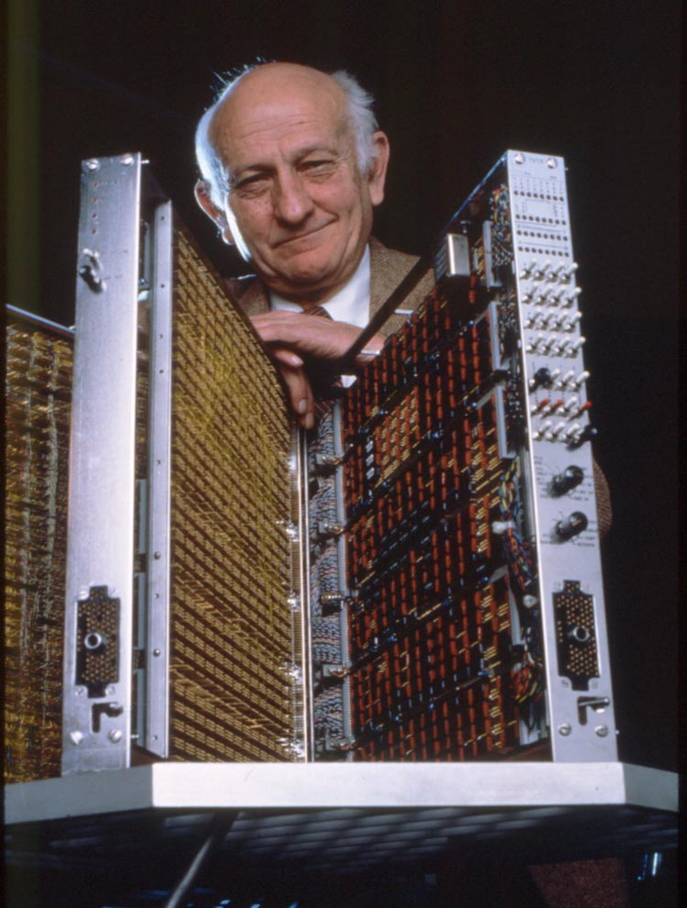

Procesadores RISC
1975: IBM 801
primer procesador RISC
1981: Proyecto MIPS
Universidad de Stanford
John Hennesy

Slide 9

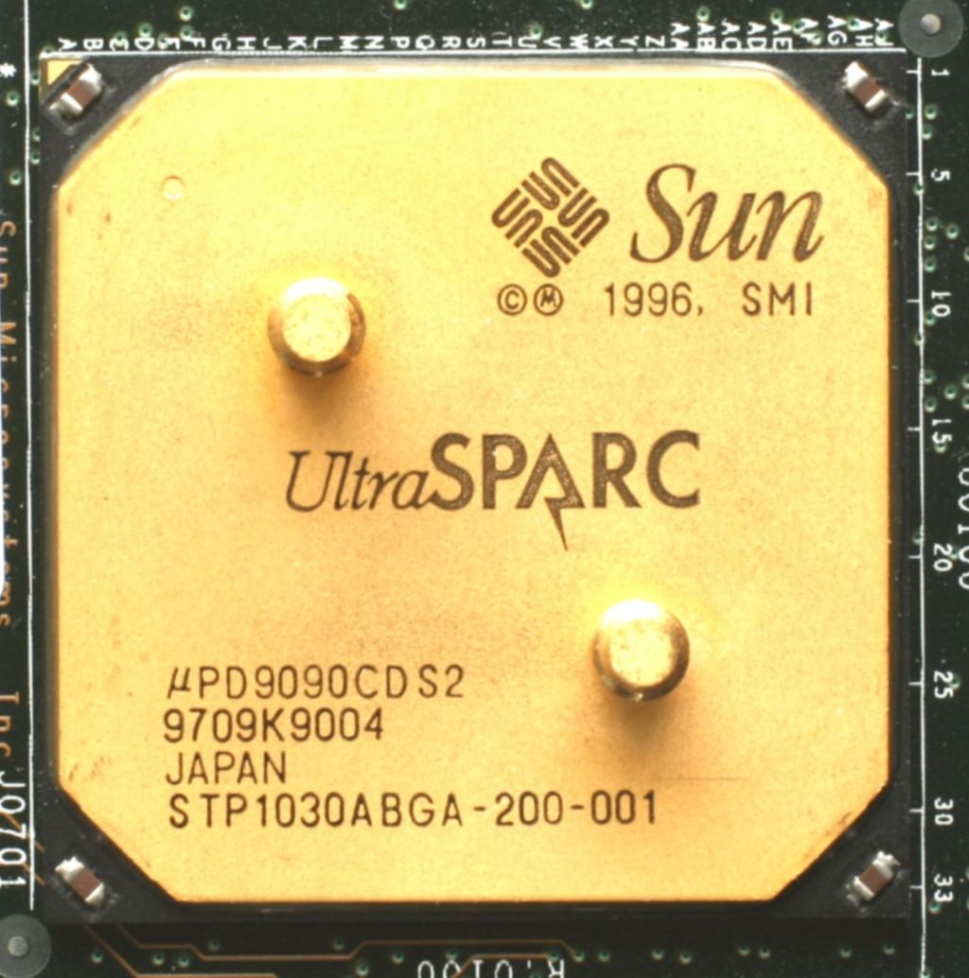
Procesadores RISC
1982: Proyecto RISC
Universidad de Berkeley
David Patterson
1995: UltraSPARC
Sun Microsystems y Fujitsu
se encuentra en sus últimos modelos de servidores

Slide 10

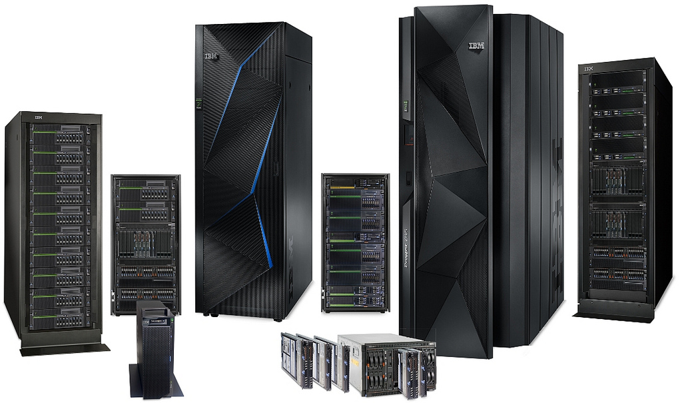
Procesadores RISC
IBM POWER
(Performance Optimization With Enhanced RISC)
PowerPC (Mac)
Gekko (Nintendo GameCube)
Cell (PlayStation3)
Broadway (Wii)
Xenon (Xbox 360)

Slide 11
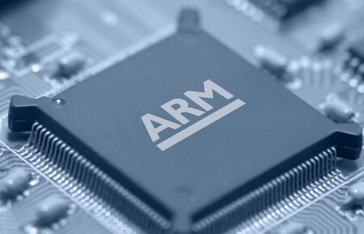
Procesadores RISC
1987: ARM
(Advanced RISC Machines)
Desarrollado por Acorn Computers (Acorn RISC Machines)
Arquitectura licenciable
Dispositivos PALM, Nintendo DS, Game Boy Advance, PDAs, 98% del mercado de teléfonos móviles y reproductores multimedia

Slide 12


Procesadores RISC
RISC-V
Arquitectura del juego de instrucciones:
Abierta
No propietaria
En evolución
Desarrollada en la Universidad de Berkeley en 2010
Actualmente coordinada por el consorcio RISC‐V International
riscv.org

Slide 13
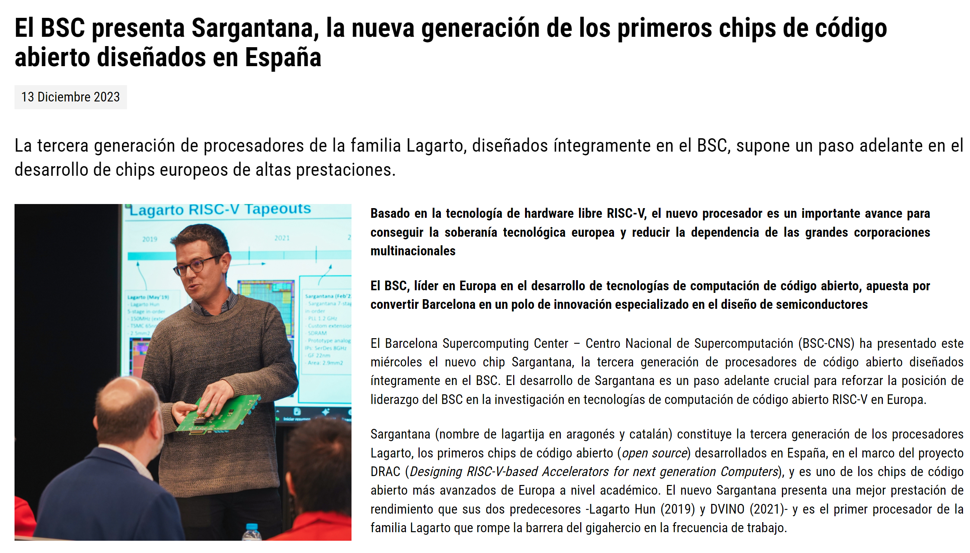
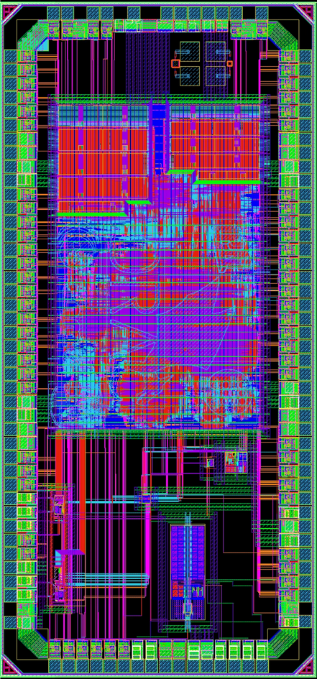
Procesadores RISC
RISC-V
SARGANTANA

Slide 14
Comparativa CISC / RISC
CISC | RISC
Instrucciones de longitud variable | Instrucciones de longitud fija
Cantidad variable de ciclos de reloj por instrucción | Instrucciones ejecutadas en un único ciclo de reloj
Lenguaje potente, rico en instrucciones y direccionamientos, muy ortogonal | Lenguaje restringido, con pocas instrucciones y direccionamientos, poco ortogonal (muchos casos particulares)
Contiene operaciones con modelo de ejecución memoria-memoria | Modelo de ejecución de carga y almacenamiento
Unidad de control microprogramada | Unidad de control cableada
Fácil de aprender y utilizar | Requiere el uso de compiladores sofisticados

Slide 15
Comparativa CISC / RISC
 | CISC |  |  | RISC
Máquina | IBM 370/168 | VAX 11/780 | Intel 80486 | IBM 801 | Berkeley RISC1 | Stanford MIPS | Xerox SPARC | MIPS R4000
Año | 1973 | 1978 | 1989 | 1975 | 1981 | 1983 | 1987 | 1991
# instrucciones | 208 | 303 | 235 | 120 | 39 | 55 | 69 | 94
Tamaño de instrucción (bytes) | 2-6 | 2-57 | 1-11 | 4 | 4 | 4 | 4 | 4
Modos de direccionamiento | 4 | 22 | 11 | 1 | 1 | 1 | 1 | 1
# registros | 16 | 16 | 8 |  |  | 32 | 40-520 | 32
Microcódigo | 54KB | 61KB | 30KB | 0 | 0 | 0 | 0 | 0
Cache (Kbytes) | 64 | 64 | 8 |  |  |  | 32 | 128

Slide 16

¿CISC o RISC?
¡La eterna discusión!
La gran batalla actual es la de sus dos grandes exponentes
ARM
Apuesta por la eficiencia energética
X86
Alto rendimiento
A costa de consumir bastante más energía

